Slide 1


ACTUADORES Y SENSORES EN PROYECTOS DE ARDUINO

Slide 2
RESUMEN DE CONTENIDOS
INTRODUCCIÓN A ACTUADORES EN ARDUINO
TIPOS DE ACTUADORES
ACTUADORES MAS UTILIZADOS EN ARDUINO
SENSORES MAS UTILIZADOS EN ARDUINO
LIBRERIAS EN ARDUINO

Slide 3
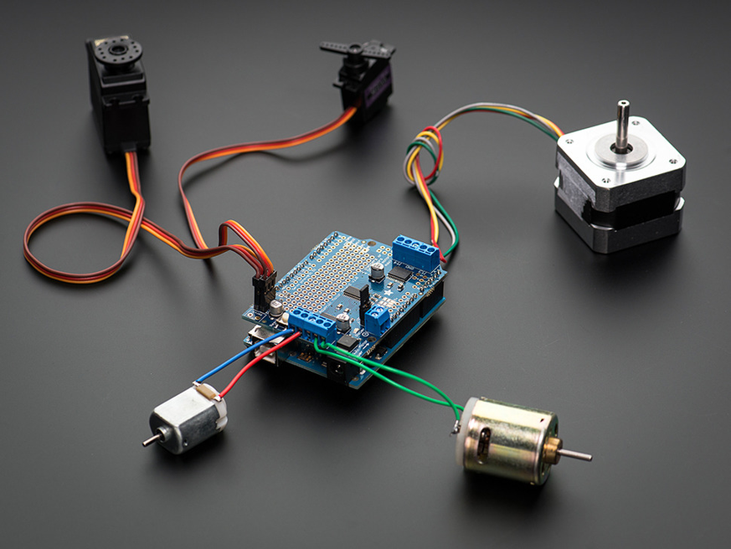
INTRODUCCION

Slide 4
ACTUADORES Y SENSORES EN ARDUINO
En el mundo de la electrónica y la automatización, un actuador es un dispositivo que convierte señales eléctricas en movimiento físico. Es decir, permite que los sistemas electrónicos interactúen con el mundo físico al realizar acciones, como mover un motor, activar una válvula o generar sonido. Los actuadores son esenciales en proyectos de automatización y control, ya que brindan a los sistemas de Arduino la capacidad de influir directamente en su entorno.

Slide 5
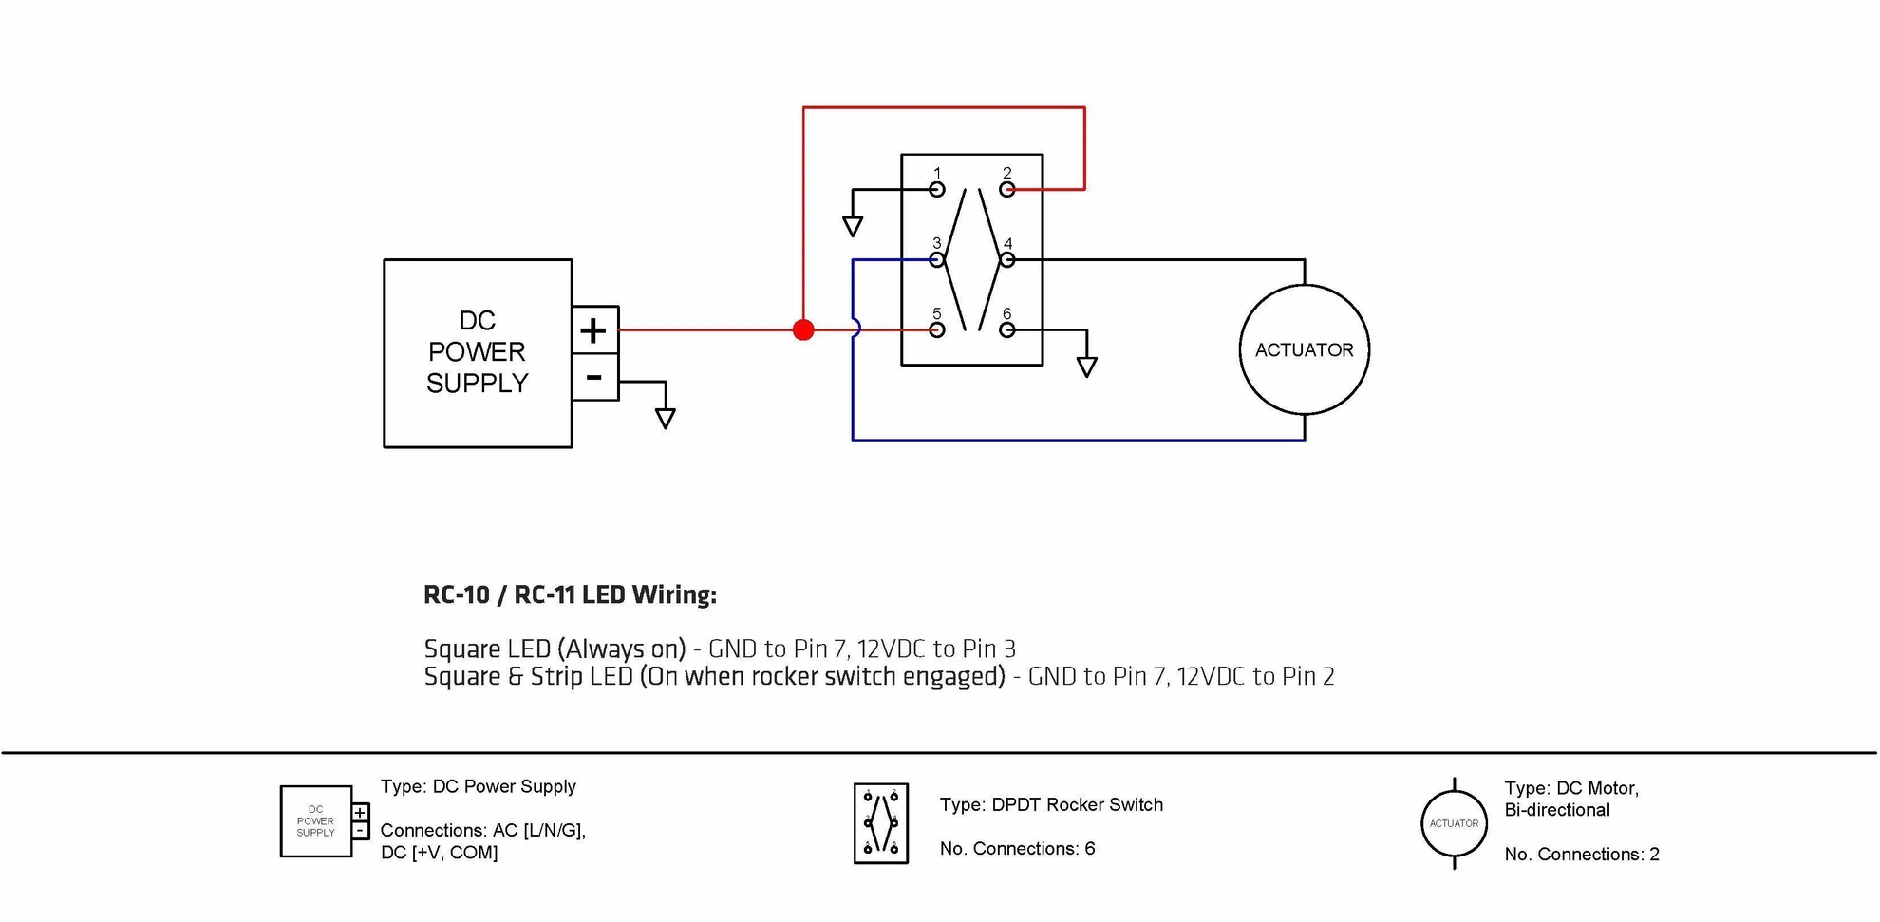
Los actuadores, en combinación con sensores, convierten los proyectos de Arduino en sistemas interactivos, lo que facilita la creación de aplicaciones prácticas en áreas como robótica, domótica, salud y monitoreo ambiental.
Esto resulta especialmente relevante en la era actual, donde se busca reducir la intervención humana y optimizar procesos mediante el uso de tecnología.

Slide 6
TIPOS DE ACTUADORES
ACTUADORES ELÉCTRICOS
ACTUADORES HIDRÁULICOS
ACTUADORES NEUMÁTICOS
Estos actuadores funcionan con energía eléctrica y son ampliamente usados en proyectos de Arduino y sistemas de control electrónico.
Funcionan mediante presión de fluidos (como aceite o agua) para producir movimientos de gran fuerza. Son comunes en maquinaria pesada y sistemas que requieren mucha potencia.
Estos actuadores utilizan aire comprimido para generar movimiento. Son comunes en sistemas industriales donde se necesita una fuerza considerable y rapidez en los movimientos.

Slide 7
TIPOS DE ACTUADORES
ACTUADORES TÉRMICOS
ACTUADORES MAGNÉTICOS
ACTUADORES PIEZOELÉCTRICOS
Estos actuadores funcionan a través de la expansión y contracción de materiales cuando son sometidos a cambios de temperatura. Aunque son menos comunes en proyectos de Arduino, se utilizan en aplicaciones específicas.
Utilizan el campo magnético para generar movimiento, como los electroimanes. Son adecuados para aplicaciones que requieren movimientos rápidos o de activación.
Usan materiales piezoeléctricos que generan movimiento al aplicar una corriente eléctrica. Estos actuadores son ideales para movimientos muy precisos y de corto alcance.

Slide 8
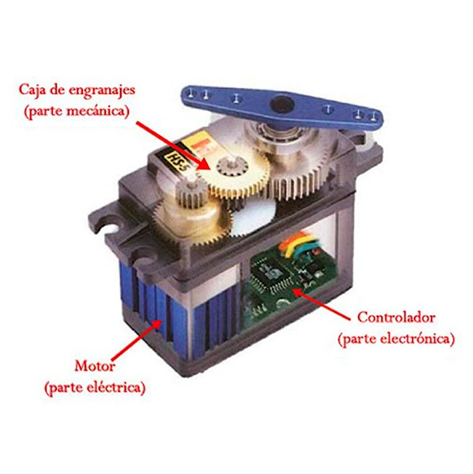
ACTUADORES MAS USADOS EN PROYECTOS DE ARDUINO
Servomotor
Es un actuador que permite controlar la posición angular con alta precisión.
Suele tener un rango de movimiento limitado, generalmente de 0 a 180 grados, lo que lo hace ideal para aplicaciones que requieren movimientos controlados, como brazos robóticos y cámaras de vigilancia.

Slide 9
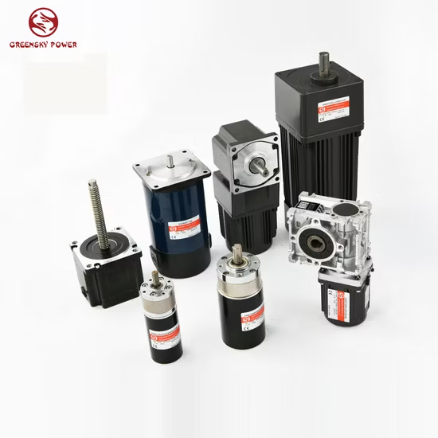
ACTUADORES MAS USADOS EN PROYECTOS DE ARDUINO
Motor de Corriente Continua (DC)
Un motor de movimiento continuo que gira indefinidamente mientras esté alimentado.
Su velocidad y dirección de giro se controlan variando el voltaje o la polaridad. Son utilizados en proyectos de robótica para el movimiento de ruedas, ventiladores y pequeños vehículos.

Slide 10
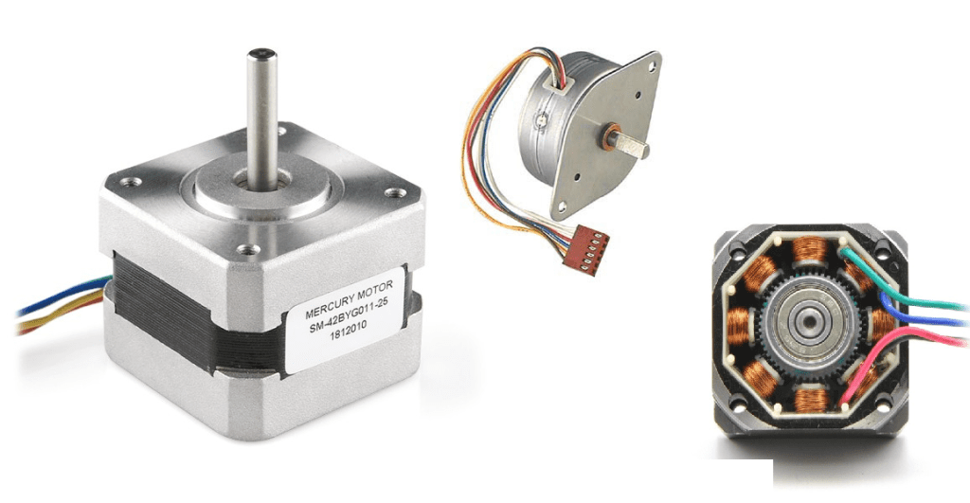
ACTUADORES MAS USADOS EN PROYECTOS DE ARDUINO
Motor Paso a Paso (Stepper Motor)
Este motor se mueve en pasos o incrementos precisos, permitiendo un control exacto de posición y velocidad.
Es ideal para aplicaciones que requieren movimientos repetitivos y posicionamiento preciso, como impresoras 3D y sistemas de control de movimiento.

Slide 11
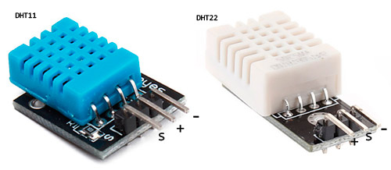
SENSORES MAS USADOS EN PROYECTOS DE ARDUINO
Sensor de Temperatura (DHT11, DHT22)
Este sensor mide la temperatura y, en algunos modelos (como el DHT22), también la humedad.
Es fácil de usar y proporciona datos en tiempo real, lo que lo hace ideal para monitorear condiciones ambientales.

Slide 12
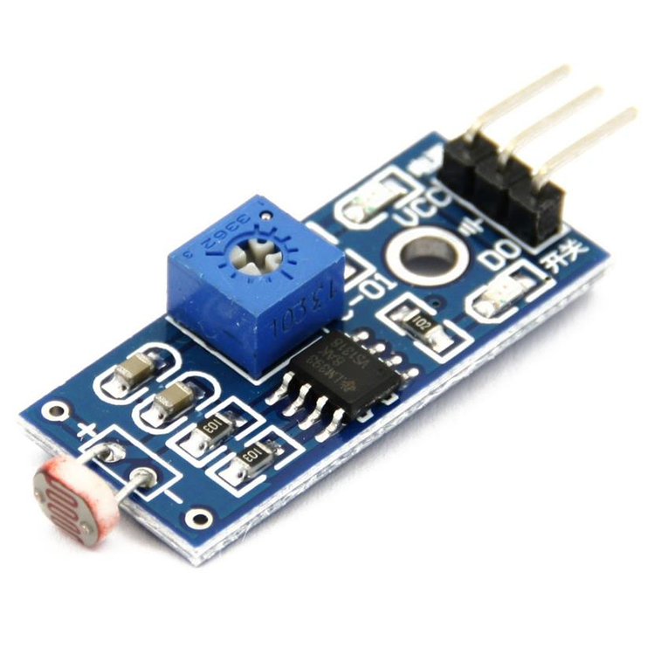
SENSORES MAS USADOS EN PROYECTOS DE ARDUINO
Sensor de Luz
(LDR o Fotoresistor)
Un sensor que mide la cantidad de luz en el ambiente.
La resistencia del fotoresistor cambia según la intensidad de luz, permitiendo que Arduino lea variaciones en la iluminación.

Slide 13
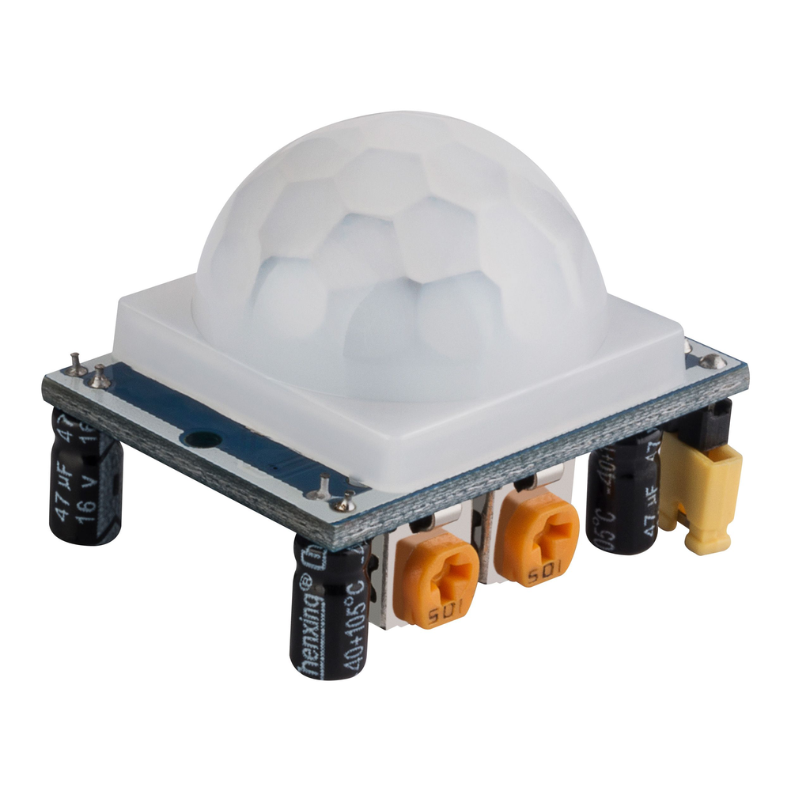
SENSORES MAS USADOS EN PROYECTOS DE ARDUINO
Sensor de Movimiento (PIR)
Detecta la presencia de movimiento en su área de alcance.
Utiliza la detección infrarroja de calor para captar el movimiento de personas o animales.

Slide 14
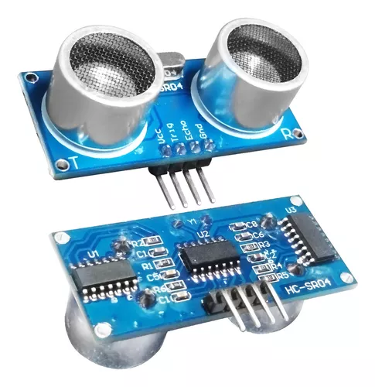
SENSORES MAS USADOS EN PROYECTOS DE ARDUINO
Sensor de Ultrasonido (HC-SR04)
Mide distancias usando ondas de ultrasonido.
El sensor emite un sonido de alta frecuencia y mide el tiempo que tarda en rebotar hacia el sensor.
Es muy preciso para aplicaciones de corta distancia.

Slide 15
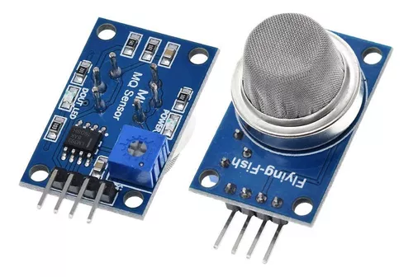
SENSORES MAS USADOS EN PROYECTOS DE ARDUINO
Sensor de Gas (MQ-2, MQ-3)
Detecta gases específicos como metano, humo, y monóxido de carbono.
Cada sensor MQ está calibrado para detectar un tipo de gas en particular, siendo útil en sistemas de seguridad y control de calidad del aire.

Slide 16
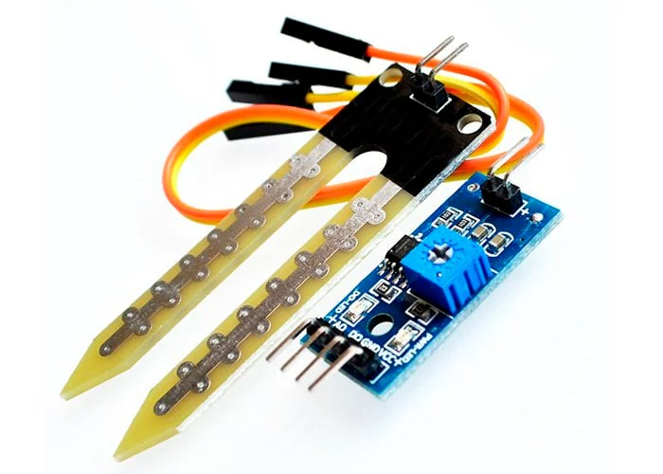
SENSORES MAS USADOS EN PROYECTOS DE ARDUINO
Sensor de Humedad y Suelo
Mide la humedad en el suelo, útil para proyectos de jardinería automatizada.
Permite monitorear la necesidad de riego en plantas y jardines.

Slide 17
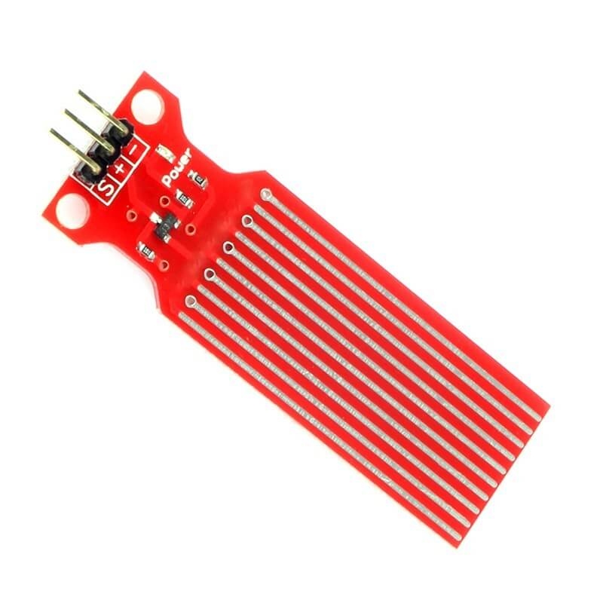
SENSORES MAS USADOS EN PROYECTOS DE ARDUINO
Sensor de Nivel de Agua
Mide el nivel de agua en un depósito o tanque.
Detecta la presencia de agua en niveles específicos, útil para evitar derrames o controlar el llenado.

Slide 18
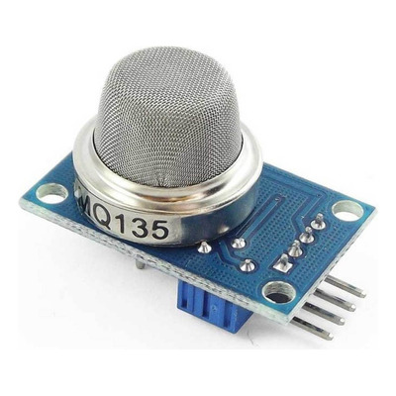
SENSORES MAS USADOS EN PROYECTOS DE ARDUINO
Sensor de Dióxido de Carbono (CO₂)
Mide la concentración de dióxido de carbono en el ambiente, lo que permite evaluar la calidad del aire en interiores y exteriores.
Se usa comunmente en sistemas de monitoreo de calidad del aire, ventilación en espacios cerrados.

Slide 19
LIBRERIAS EN ARDUINO
Las librerías en Arduino son colecciones de código preescrito que facilitan la interacción con componentes y módulos específicos sin necesidad de programar cada detalle desde cero.
Estas librerías contienen funciones y procedimientos para realizar tareas específicas, permitiendo que los desarrolladores se enfoquen en la lógica principal del proyecto en lugar de lidiar con detalles técnicos de bajo nivel.

Slide 20
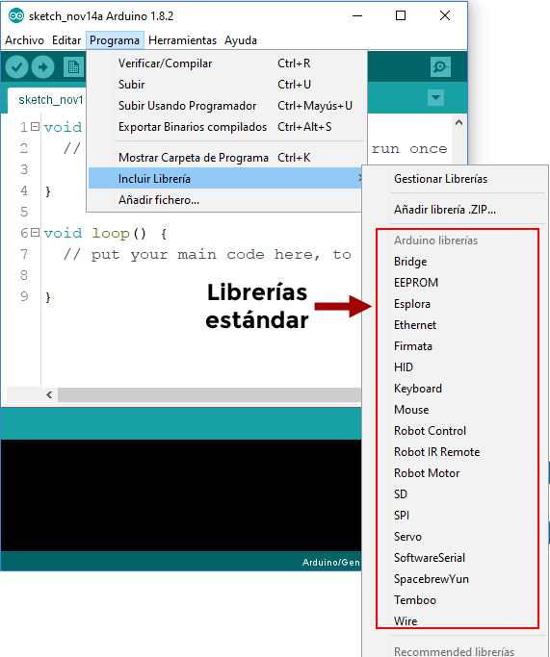
Por ejemplo, en lugar de escribir líneas complejas de código para controlar un motor paso a paso, una librería adecuada permite invocar solo unas pocas funciones para realizar la misma tarea.
Este enfoque tiene varias ventajas:
  Reducción de Tiempo
  Optimización de Código
  Facilidad de Mantenimiento

